Slide 1
Distributed Systems 2
ZeroConf on Ubuntu

Slide 2
How to setup ZeroConf
Avahi: ZeroConf υλοποίηση για τα Ubuntu.
Προεγκατεστημένο στις νέες εκδόσεις του Ubuntu.
    Avahi-deamon : επιτρέπει στο η/υ να είναι ορατό από τους άλλους η/υ.
    Libnss-mdns: Υλοποίηση του multicast DNS στο
    ZeroConf.
Για δυνατότητα Service Discovery:
    Avahi-discover: Διαφημίζει και βρίσκει υπηρεσίες.

Slide 3
Παράδειγμα Service Discovery
ZeroConf Browser: εμφανίζει άλλες συσκευές στο δίκτυο και τις υπηρεσίες που προσφέρουν
.

Slide 4
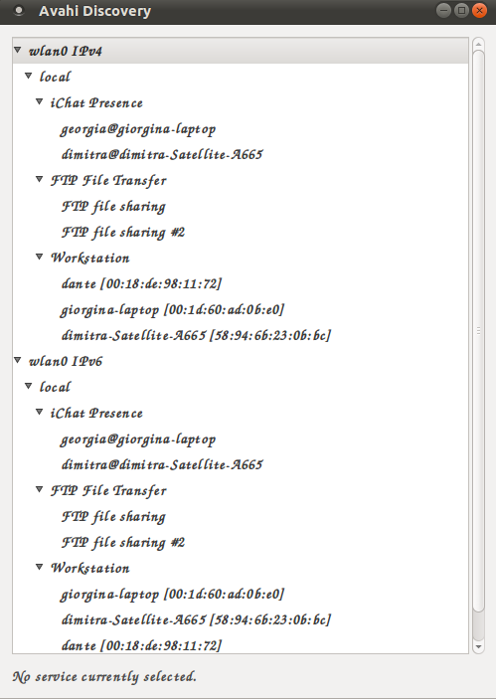
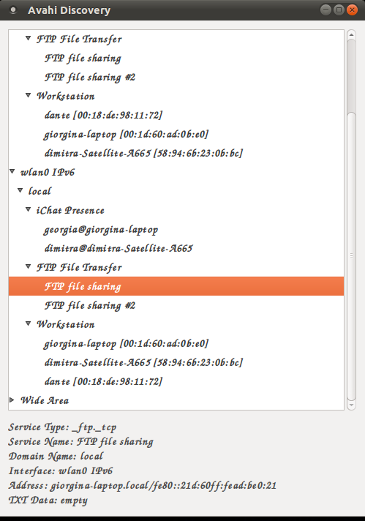

Slide 5
Ρύθμιση μίας νέας υπηρεσίας.
Μπορούμε να ορίσουμε μία νέα υπηρεσία να διαφημίζεται.
Για παράδειγμα διαφήμιση FTP Service.
    Οδηγούμαστε στον φάκελο /etc/avahi/services.
    Φτιάχνουμε ένα xml αρχείο για την υπηρεσία που θέλουμε να διαφημίσουμε (έστω ftp.service).
    Ορίζουμε τα εξής πεδία:
      “name” το όνομα της υπηρεσίας.
      “type” το είδος της υπηρεσίας ( _ftp._tcp )
      “port” το port που “ακούει” η υπηρεσία αυτή.

